Slide 1

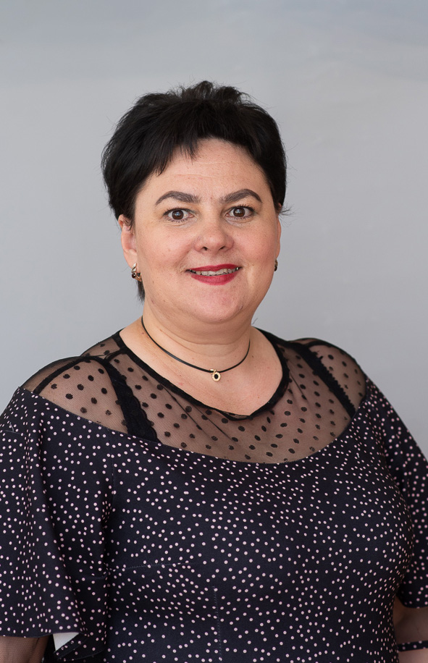

Портфолио воспитателя
Кузнецова Оксана
Александровна
МБДОУ «Казачий детский сад «Светлячок»
п. Иловля, Волгоградская область

Slide 2
Содержание
Информационная карта.
2. Сведения об образовании.
3. Курсы повышения квалификации.
4. Профессиональная деятельность.
7. Фотоархив

Slide 3
1. Информационная карта
Дата рождения: 27 декабря 1979г
Образование: высшее
Место работы: МБДОУ «Казачий детский сад «Светлячок», р. п. Иловля, Волгоградская область.
Стаж работы в данном учреждении: 16 лет

Slide 4

Жизненное кредо:
«Будущий день не любит, когда его ждут, сложа руки на коленях. Его надо делать самим»
В.Пикуль

Slide 5
Педагогическое кредо:
«Педагог - он вечно созидатель.
Он жизни учит и любви к труду.
Я педагог, наставник, воспитатель.
За что благодарю свою судьбу»

Slide 6
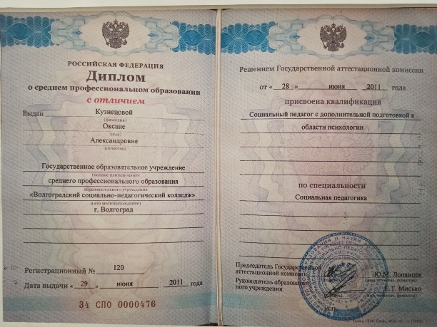
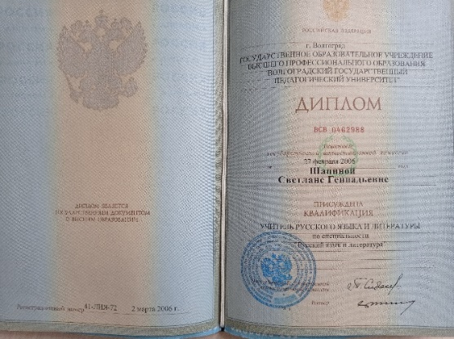
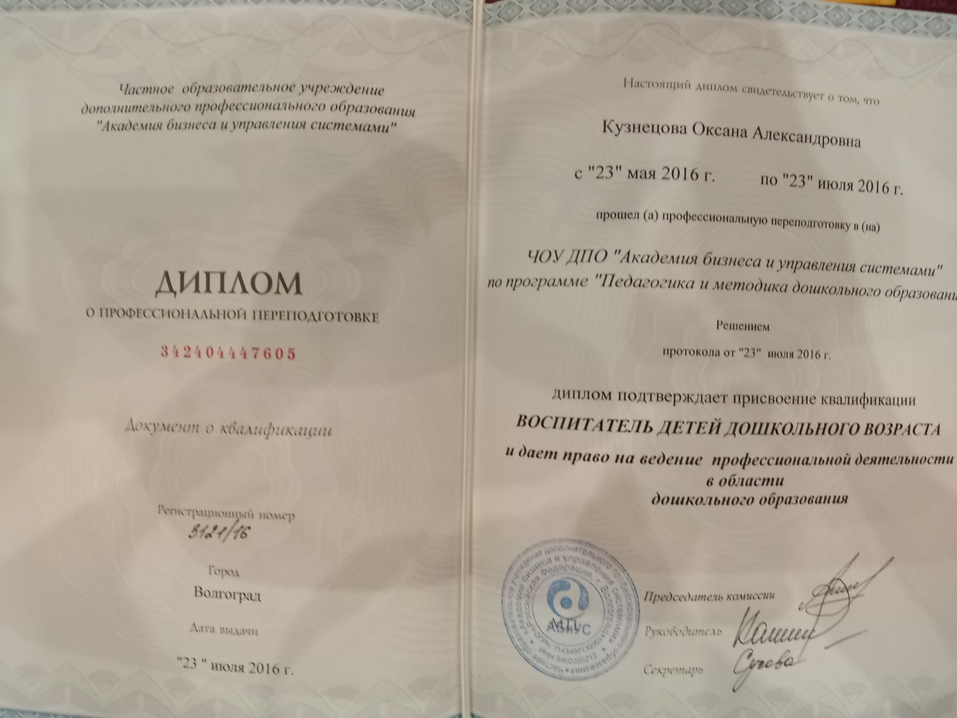
2. Образование
Учреждение Государственное образовательное учреждение Волгоградский педагогический колледж № 120 28.06.2011 | Квалификация Социальный педагог с дополнительной подготовкой в области психологии
Государственное образовательное учреждение высшего профессионального образования «Волгоградский государственный педагогический университет» № 34-СПБSZ - 07 8 июня 2015 | Освоила программу по направлению Психолого- педагогического образования
ЧОУ ДПО «Академия бизнеса и управления системами» по программе «Педагогика и методика дошкольного образования» №3121/16 23июля 2016 | Воспитатель детей дошкольного возраста

Slide 7
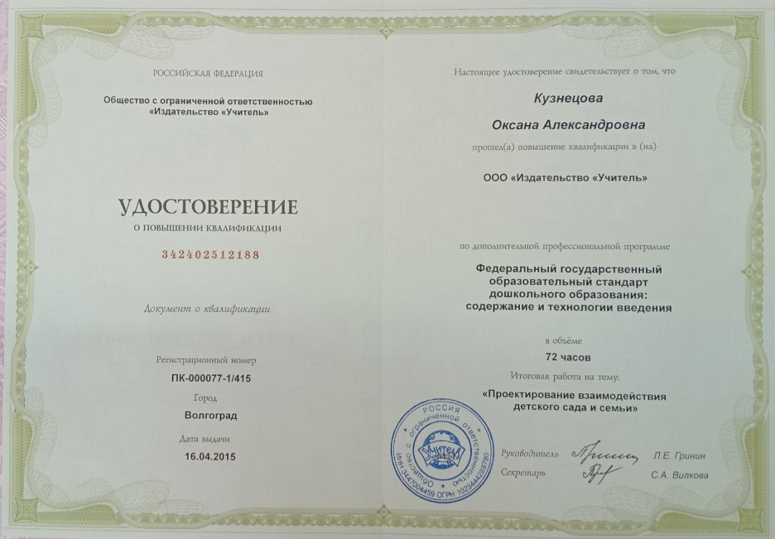
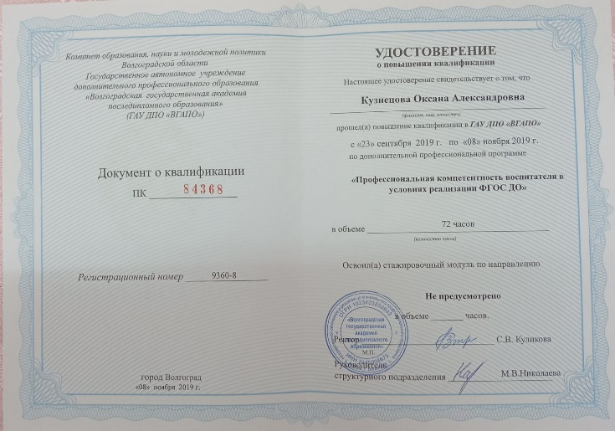
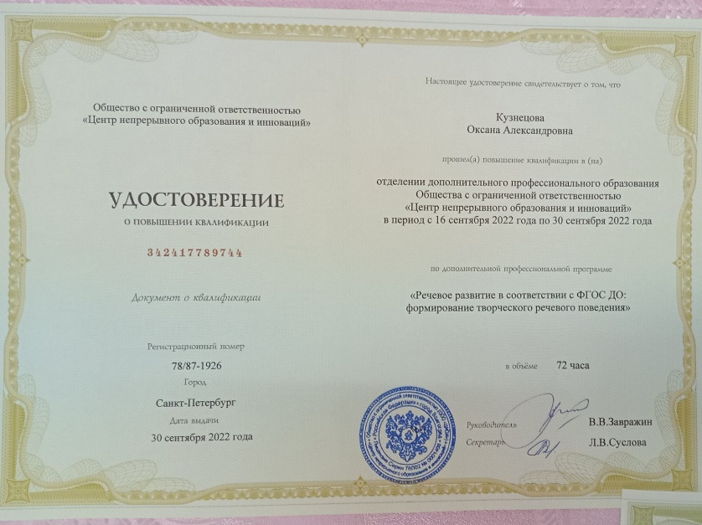
3. Курсы повышения квалификации
16.04.2015 ПК-000077-1/415
Повышение квалификации
«Проектирование взаимодействия детского сада и семьи
08.11.2019 9360-8
Повышение квалификации
«Профессиональная компетентность воспитателя в условиях реализации ФГОС ДО»
30.09.2022 78/87-1926
Повышение квалификации
«Речевое развитие в соответствии
С ФГОС ДО. Формирование творческого речевого поведения»

Slide 8
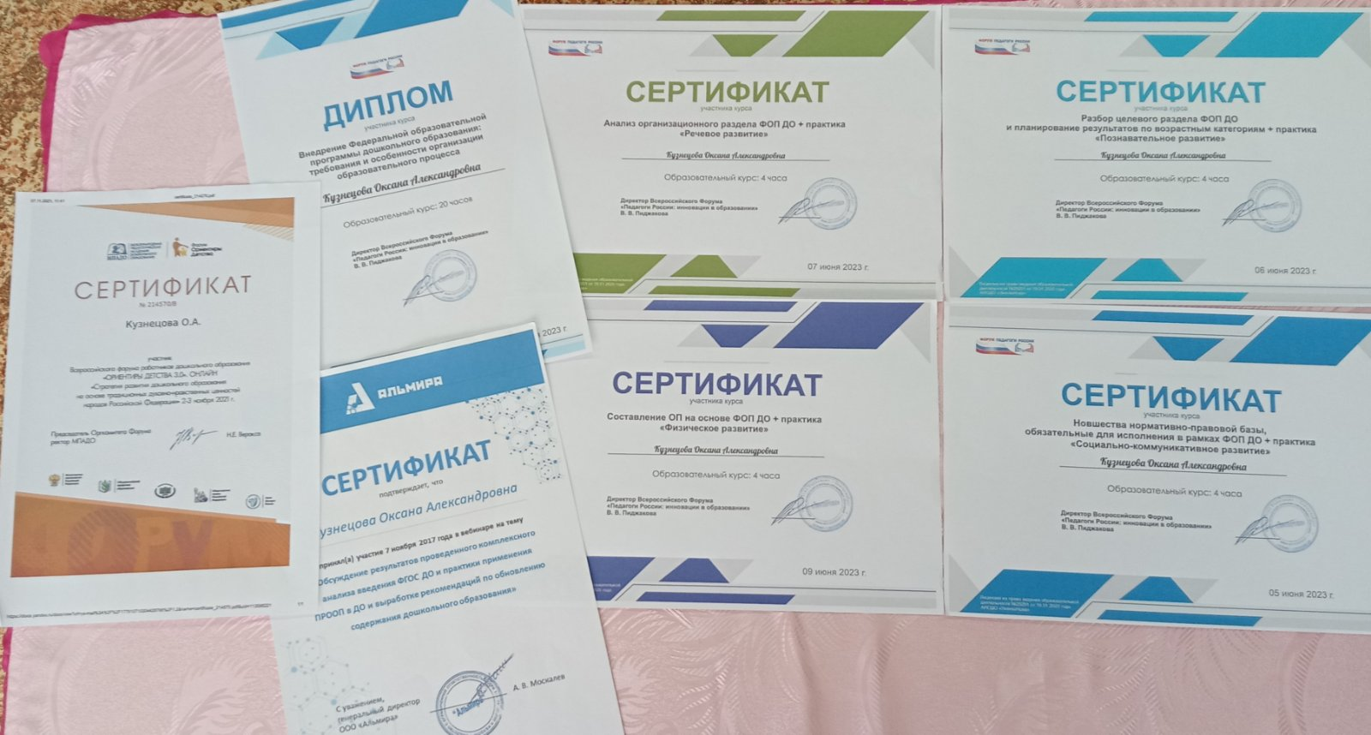
3. Курсы повышения квалификации

Slide 9
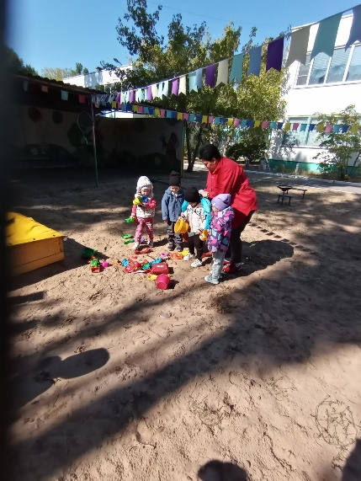
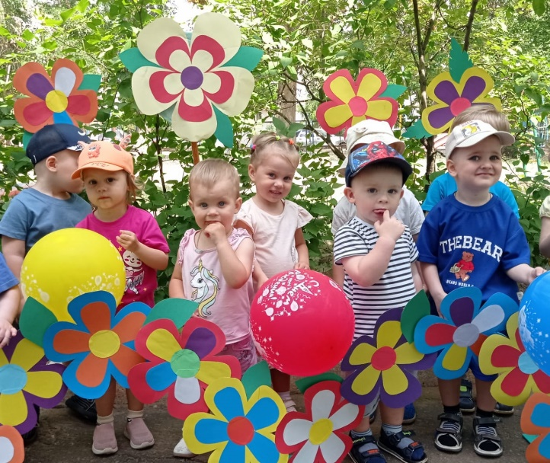
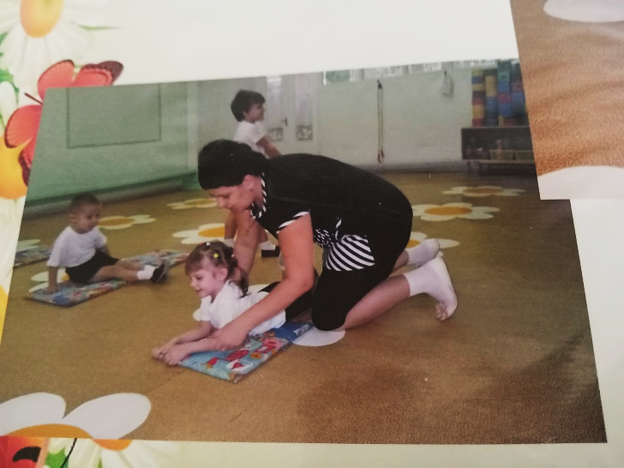
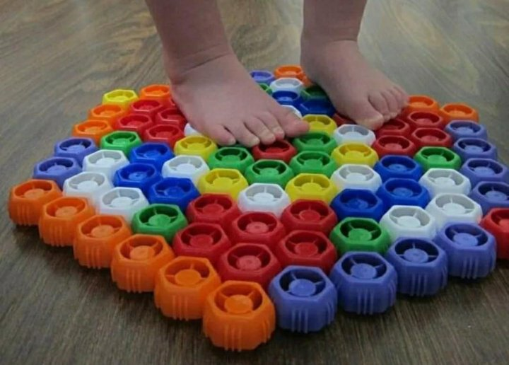
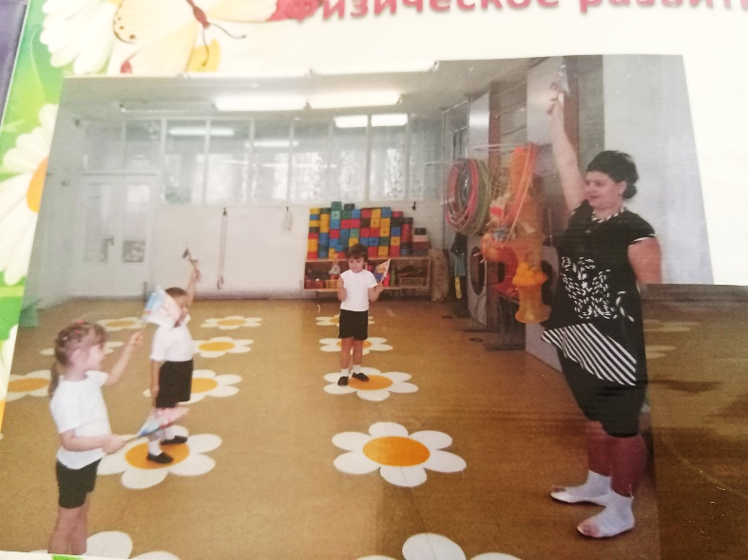
4.Профессиональная деятельность.
Здоровье сберегающие технологии:

Slide 10
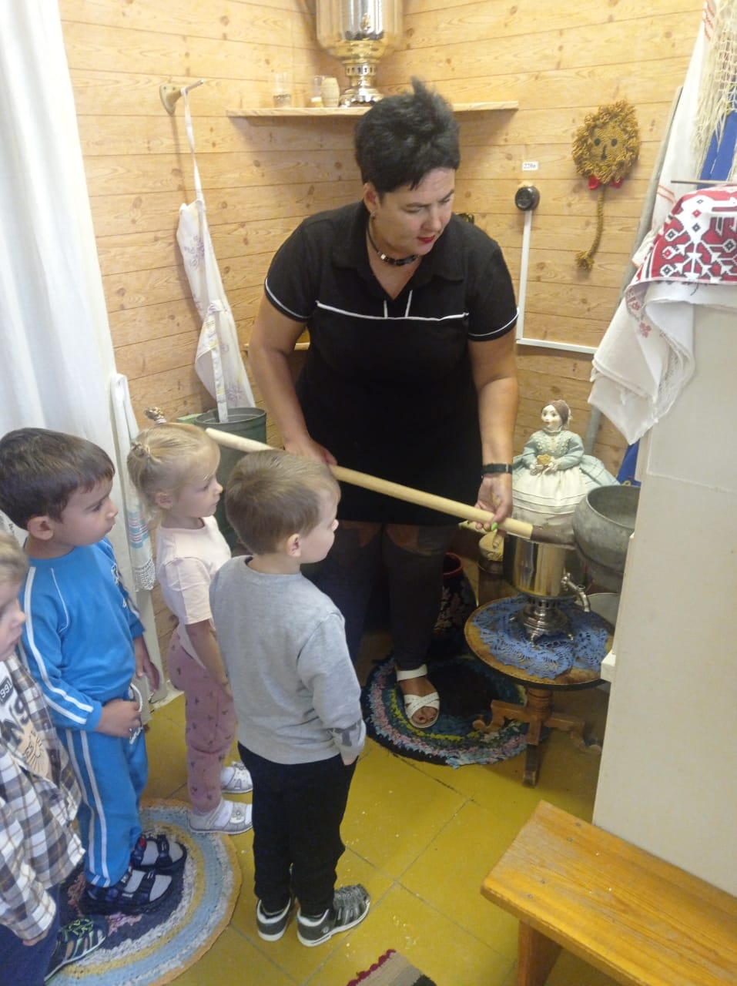
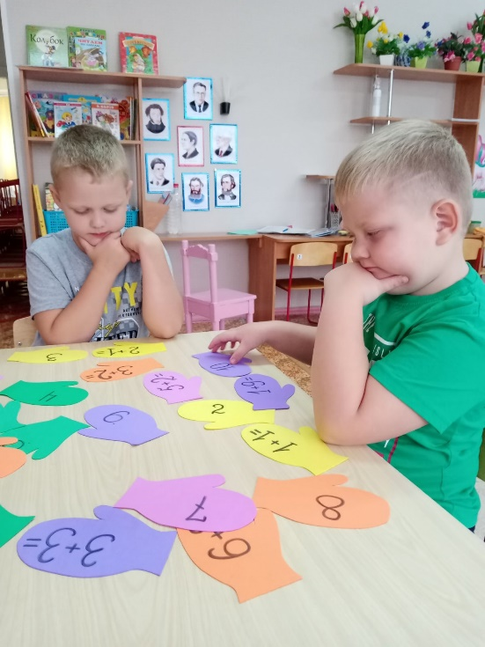
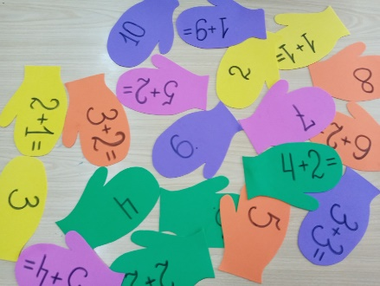
Технология проектной деятельности
«Занимательная математика»
Систематизация знаний воспитанников о дидактических играх. Создание условий и расширение пособий по математическому развитию, а так же творческих способностей детей в процессе изготовления.
«Знакомство с бытом и традициями донских казаков»
Знакомить детей с историей жилища казаков, их домашней утварью, традиционной казачьей кухней, семейным укладом казаков

Slide 11
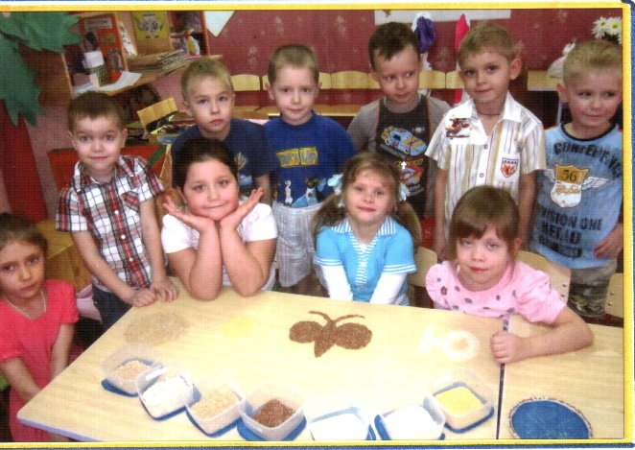
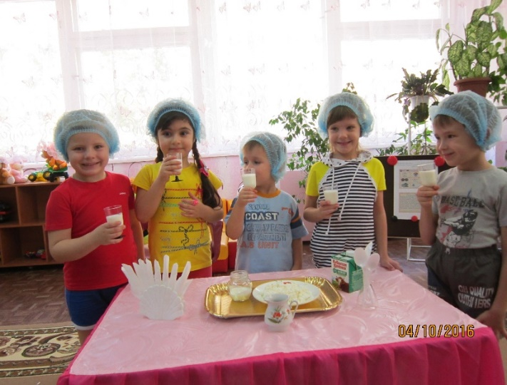
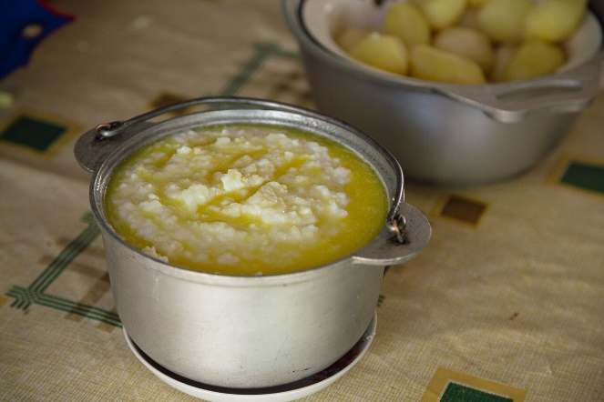
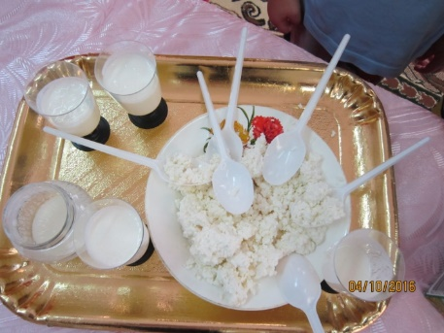
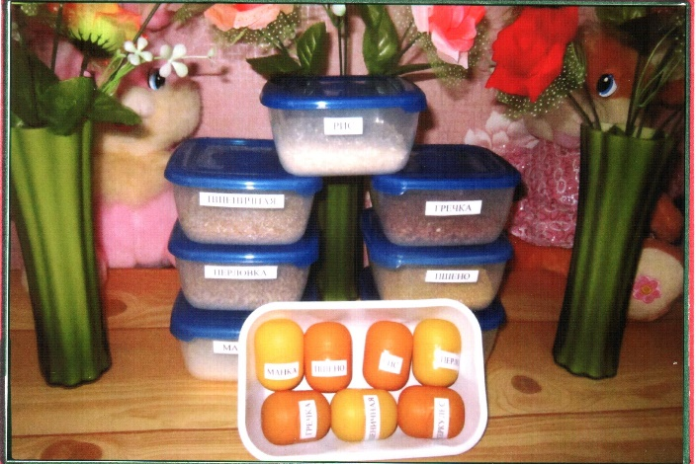
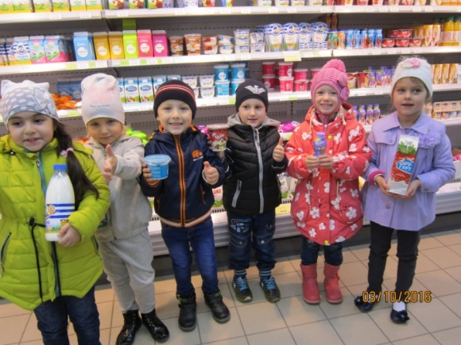
Технология проектной деятельности
«Ай да каша-пища наша»
Изучение традиционных блюд
«Молоко и молочные продукты»
Изучение разнообразия продуктов из молока

Slide 12
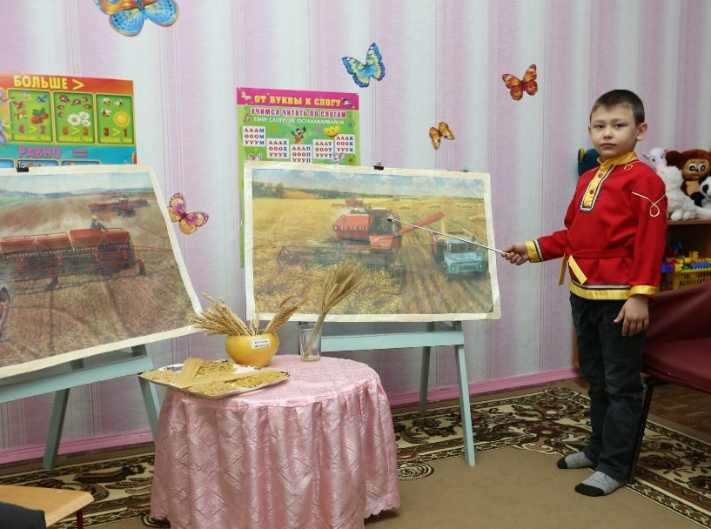
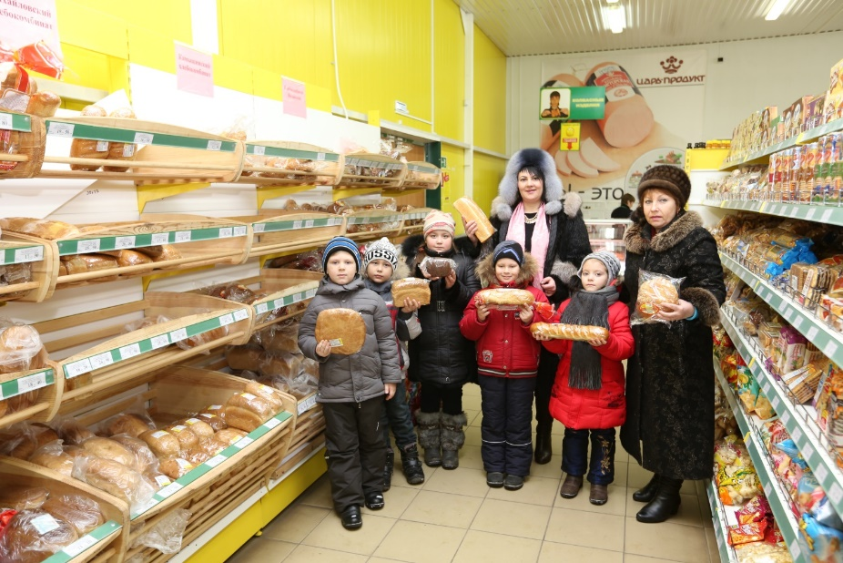
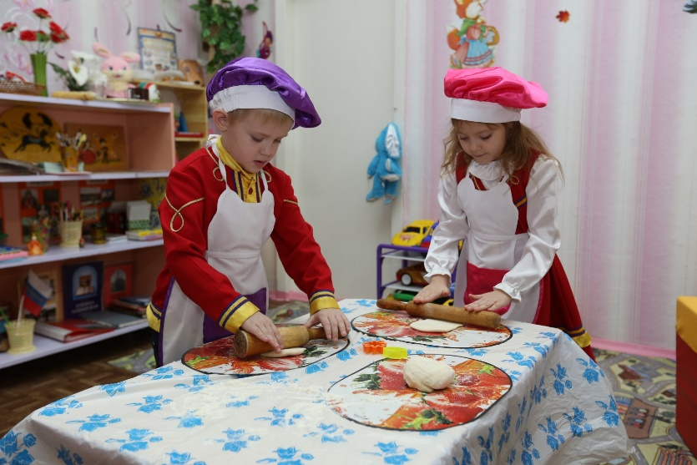
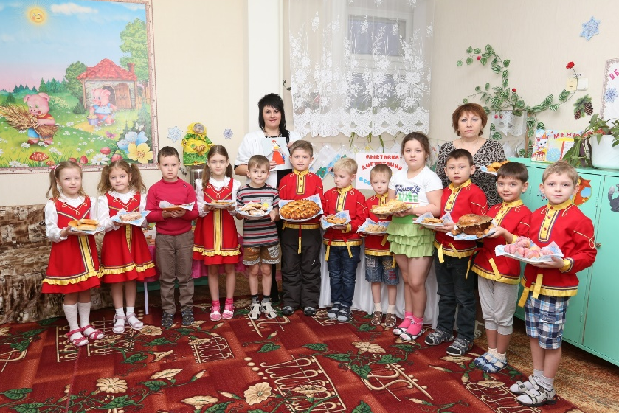
Технология проектной деятельности
«Хлеб всему голова»

Slide 13
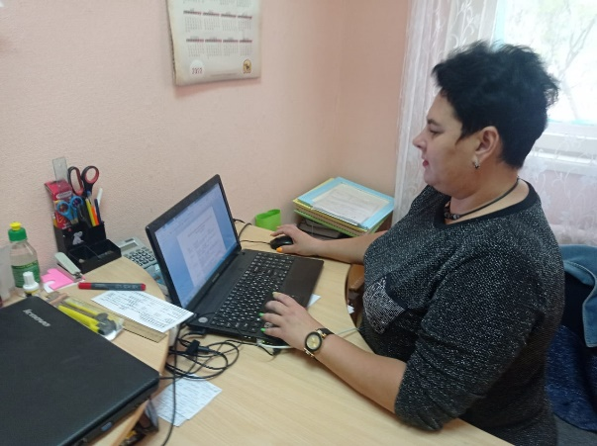
Информационно-коммуникативная технология
Данный вид технологии использую для оформление материалов по различным направлениям деятельности с использованием программ Microsoft Office, Word, в том числе при разработки планов и конспектов НОД, различного вида мероприятий, консультаций для родителей. Создаю презентации в программе Power Point для повышения эффективности воспитательно-образовательного процесса с детьми и педагогической компетенции у родителей в процессе проведения родительских собраний, праздничных мероприятий.
Использую дополнительный познавательно – иллюстративный материал из интернета для оформления стендов, буклетов и т.д.
Привлекаю детей и родителей к совместному
поиску информации.
Знакомлюсь с опытом педагогов
из разных регионов страны.

Slide 14
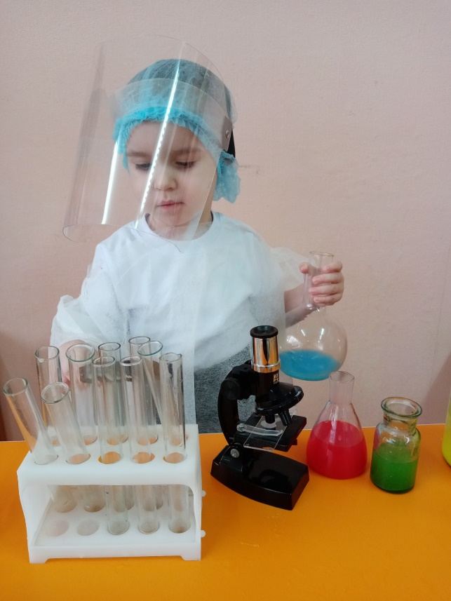
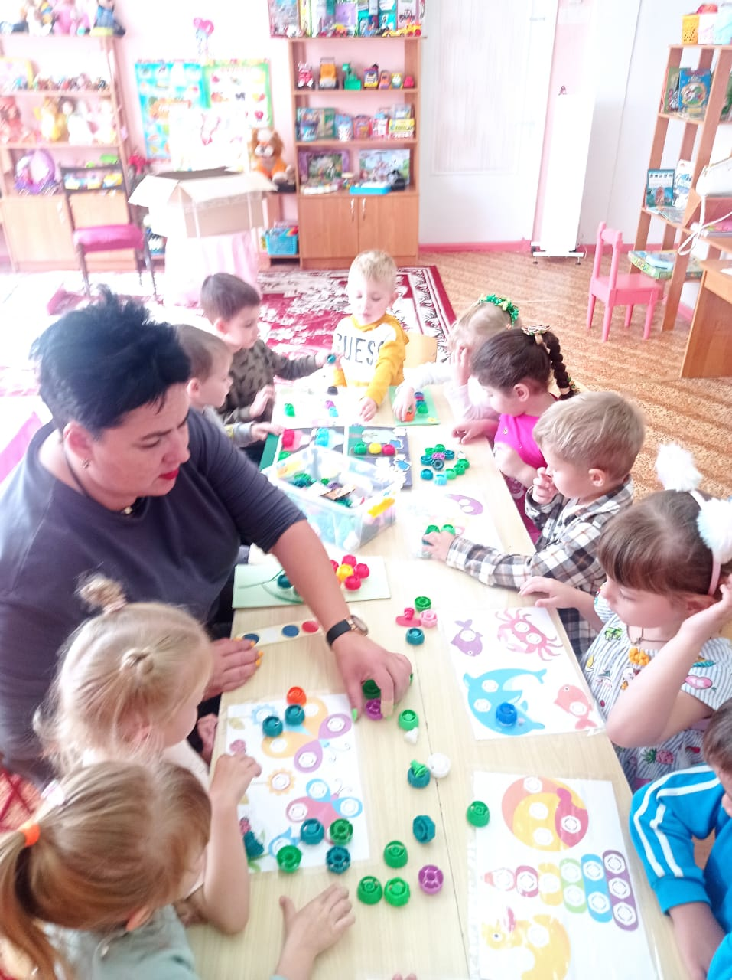
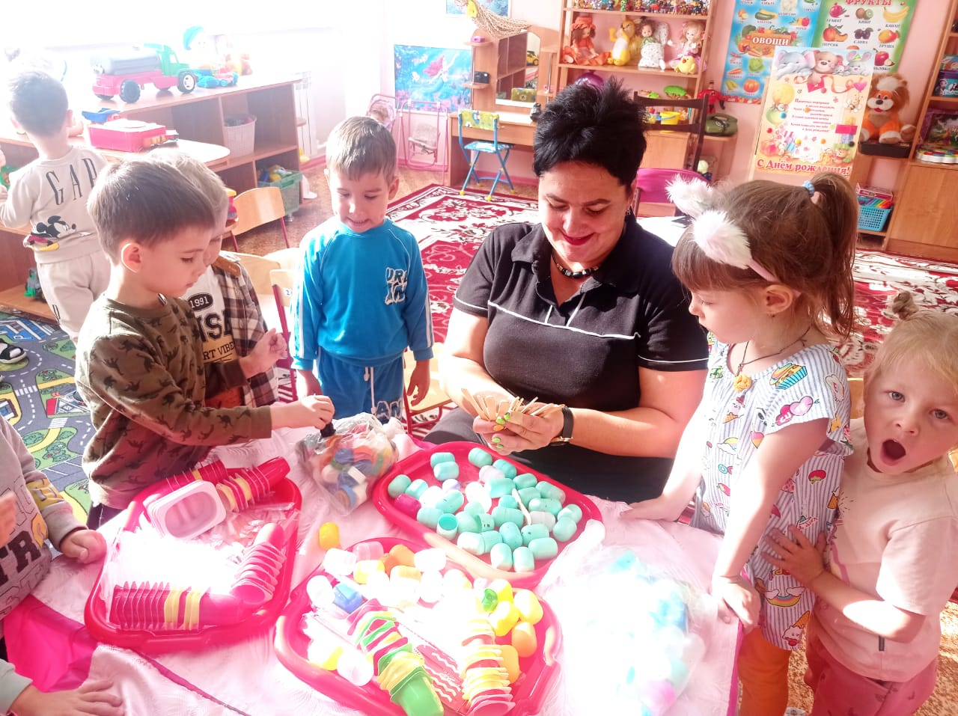
Технология исследовательской деятельности
Технология личностно-ориентированного подхода
Игровые технологии
Технологии развивающего обучения

Slide 15
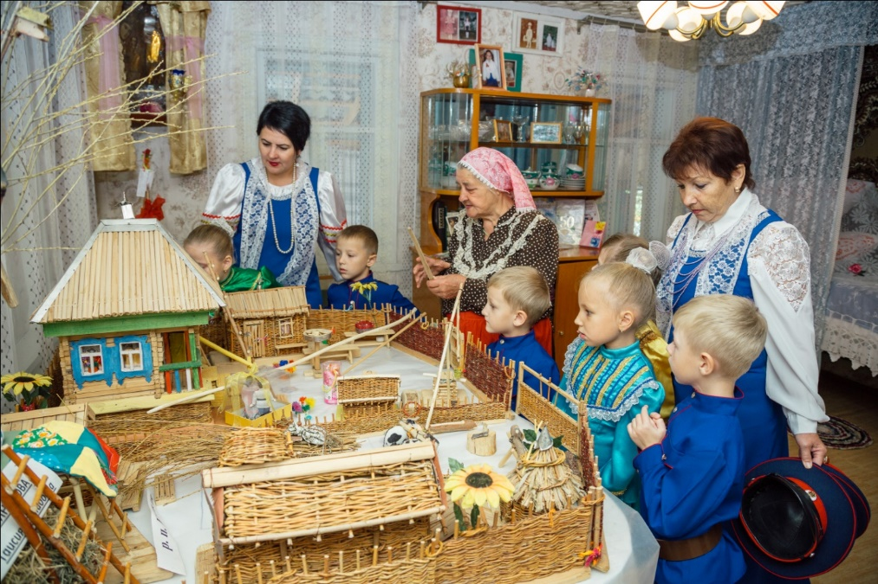
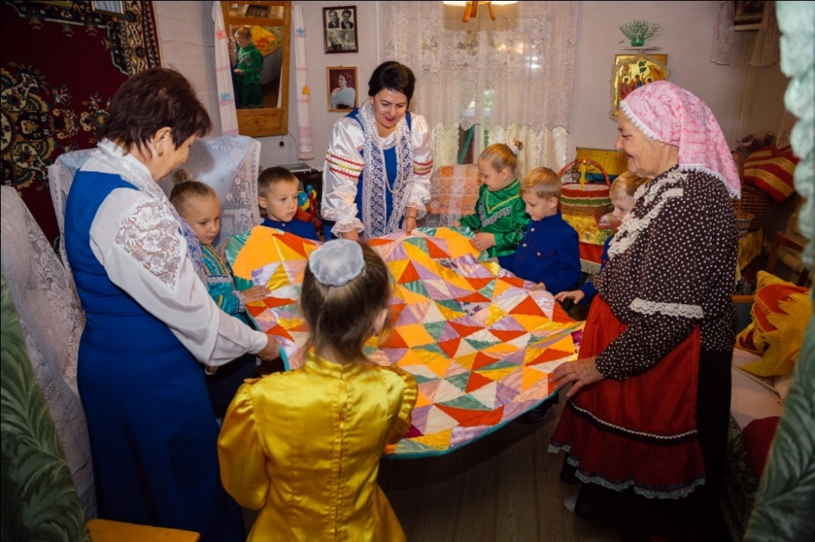
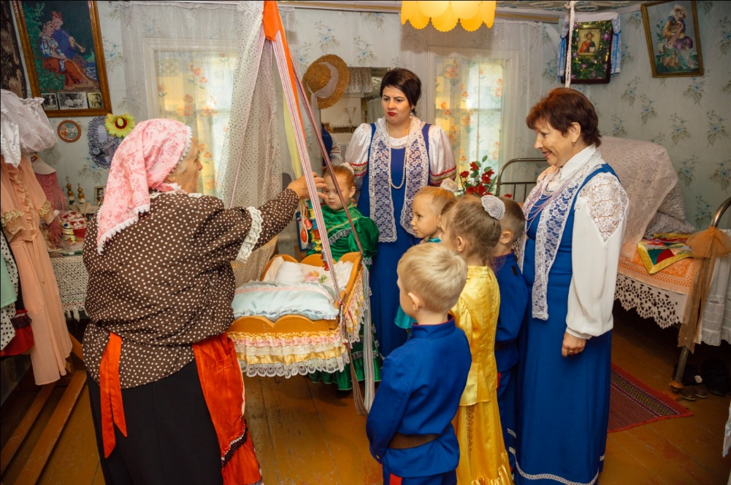
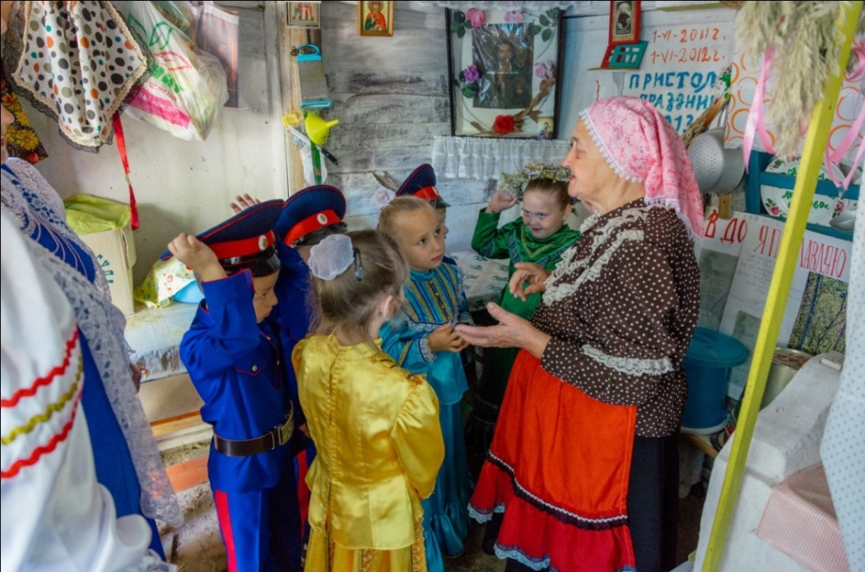
Знакомимся с бытом и обычаями родного края

Slide 16
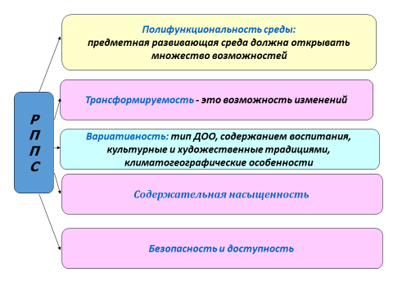
4.2. Осуществление методической деятельности
Развивающая предметно-пространственная среда

Slide 17
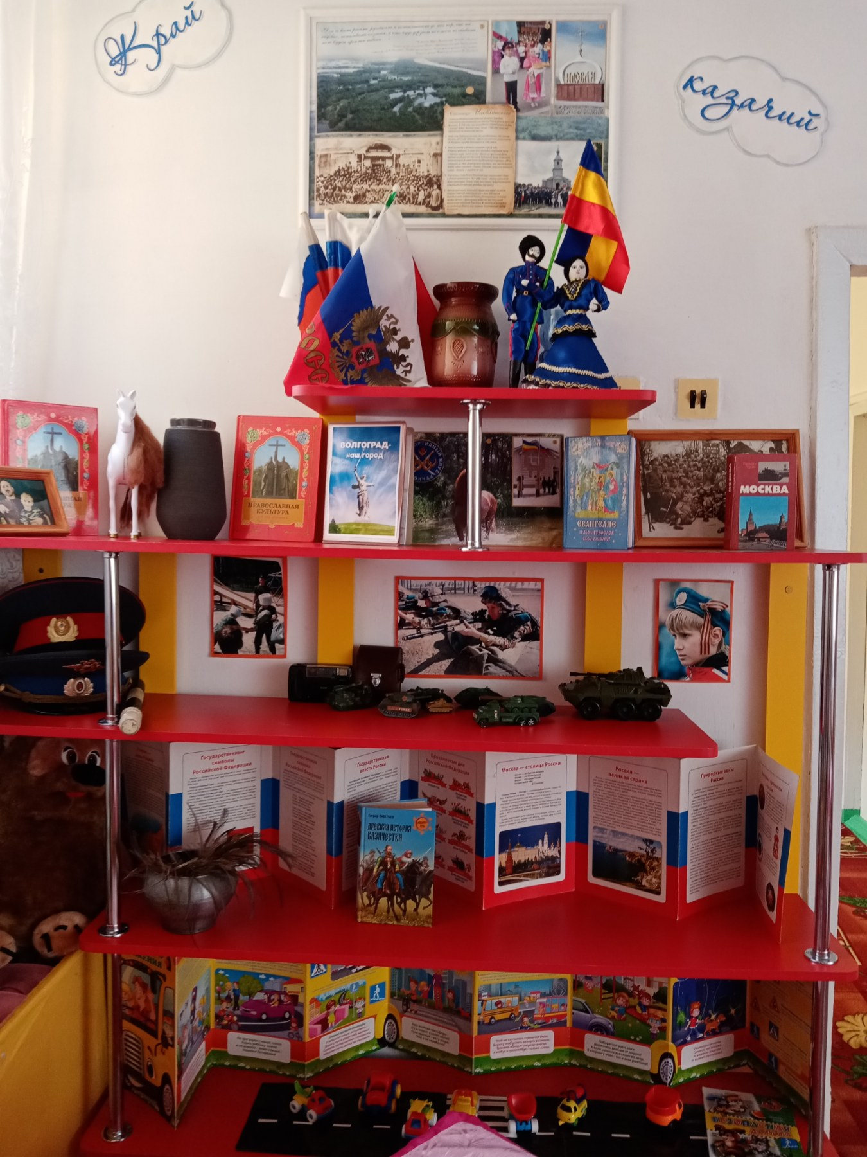
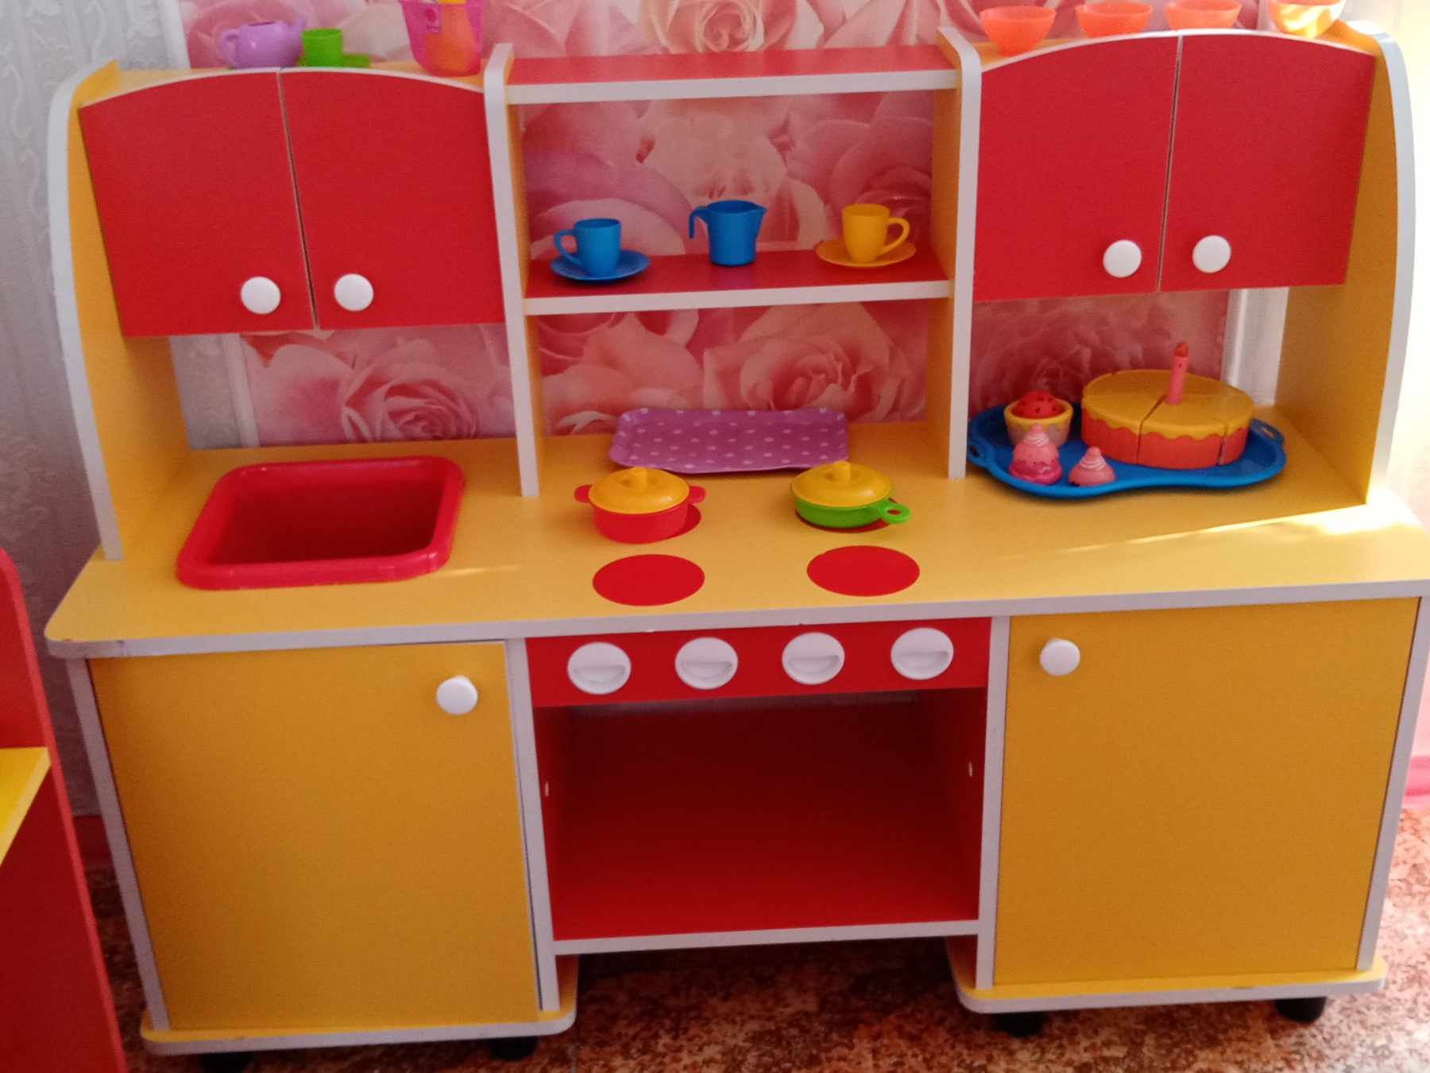
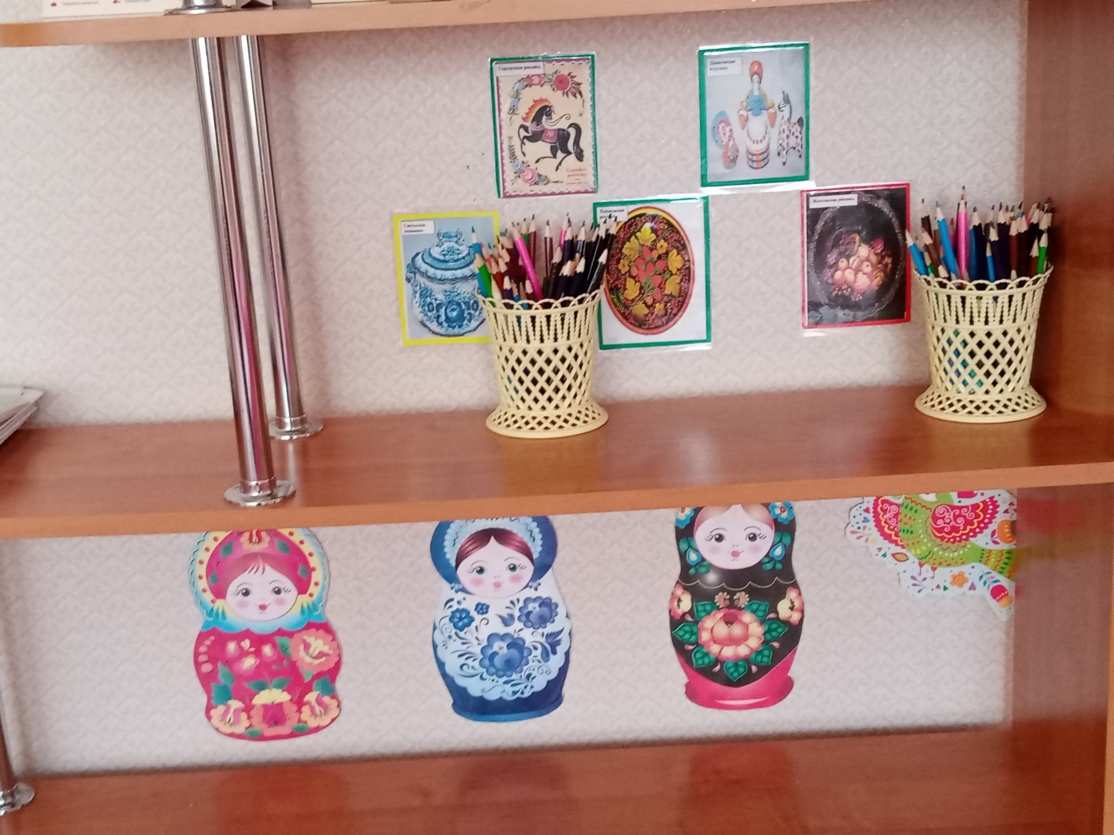
Этикет
Патриотической воспитание
Художественное творчество

Slide 18
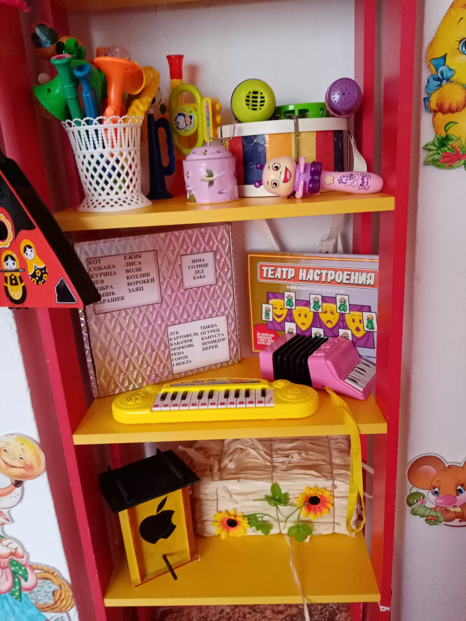
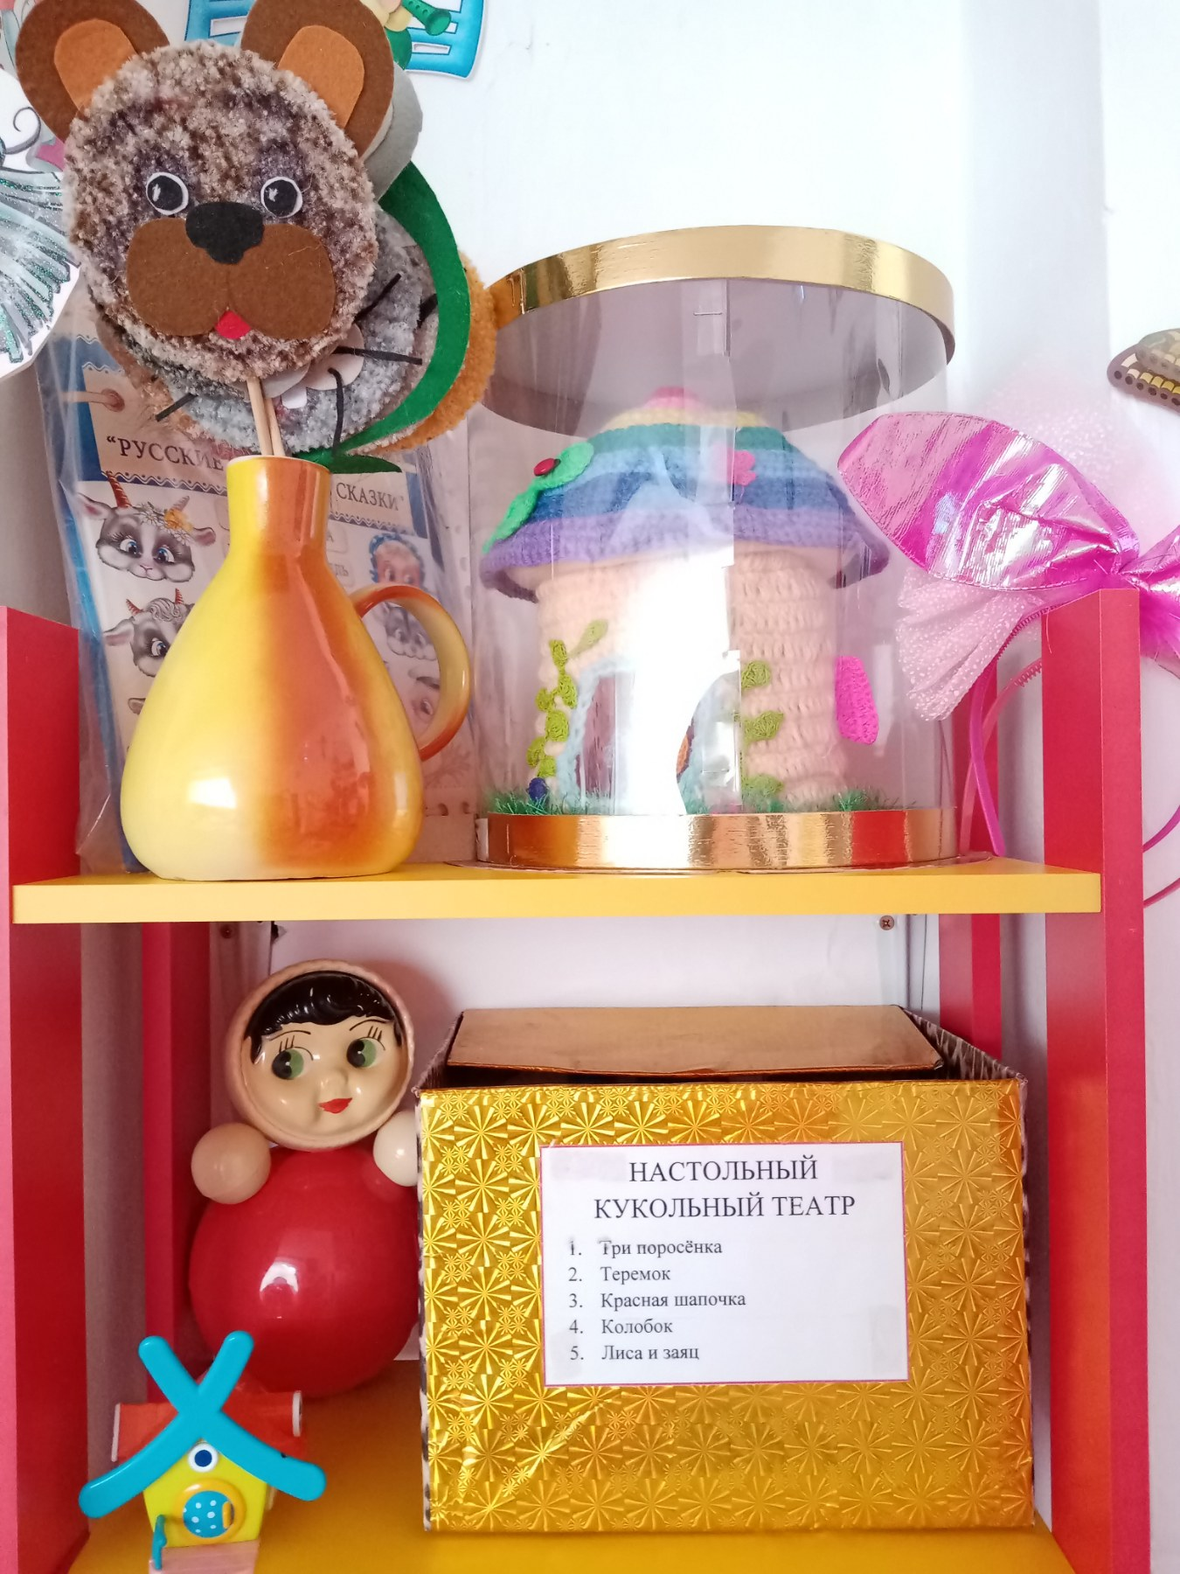
Музыкальный уголок
Настольный
кукольный театр

Slide 19
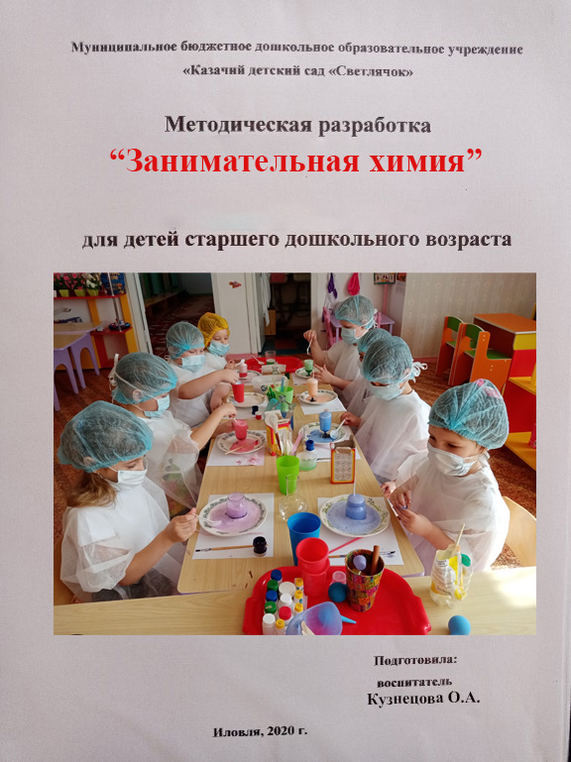
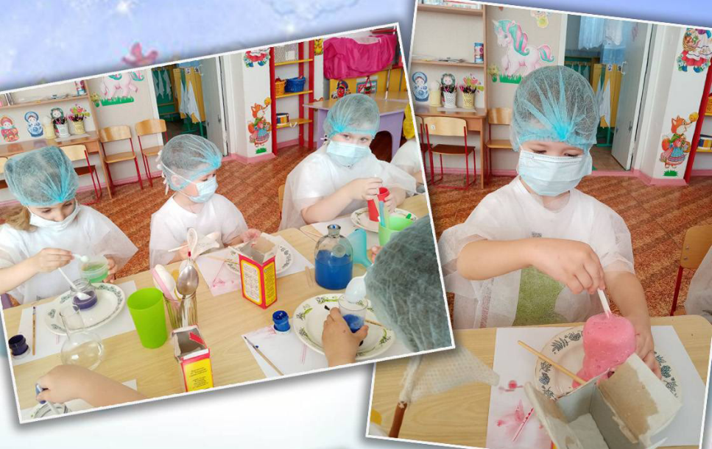
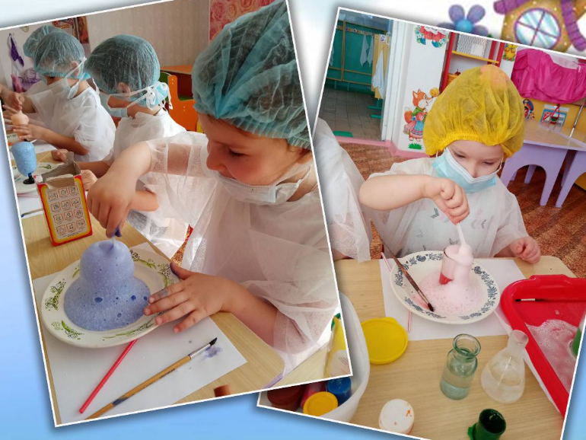
Методическая разработка «Занимательная химия» Создает условия для знакомства ребенка с многообразием мира. Получение первичного практического опыта экспериментирования.

Slide 20
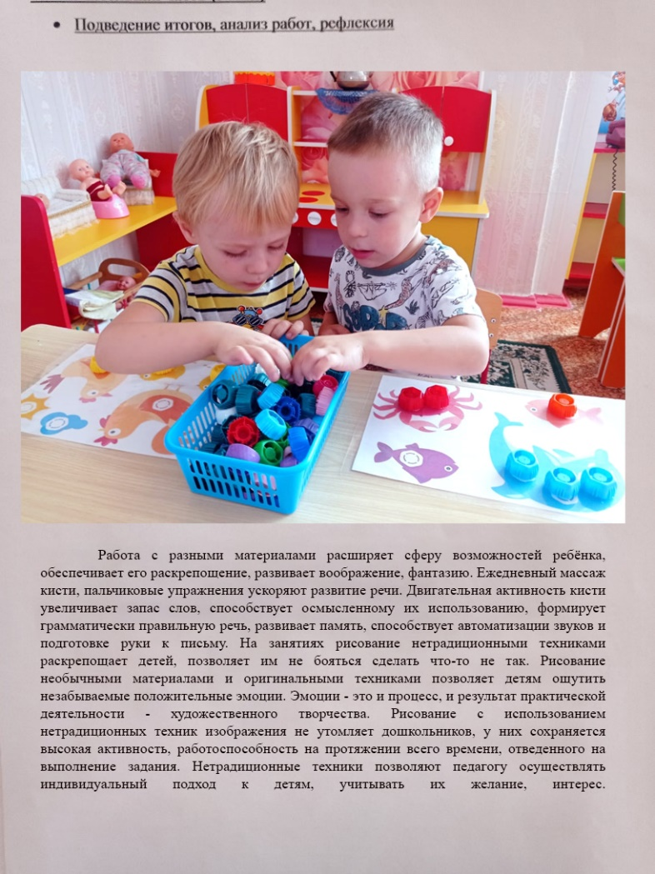
Методическая разработка «Развитие творческих способностей у детей через аппликацию и рисование с использованием нетрадиционных приемов и материалов»
Рисуем «картины»
фруто-крышками

Slide 21
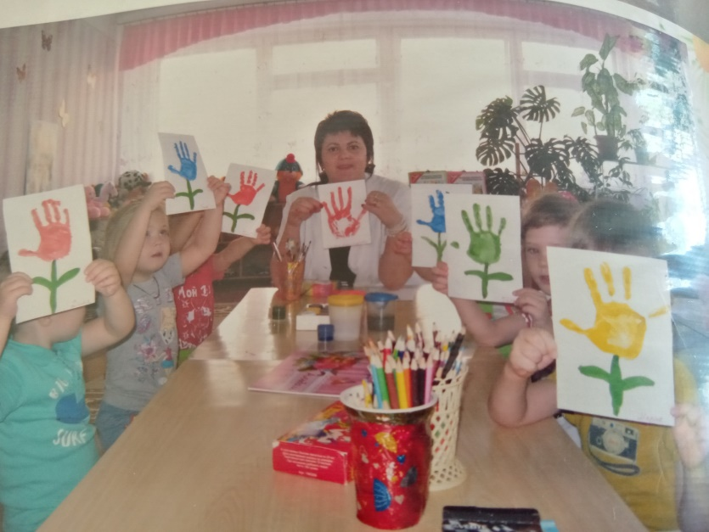
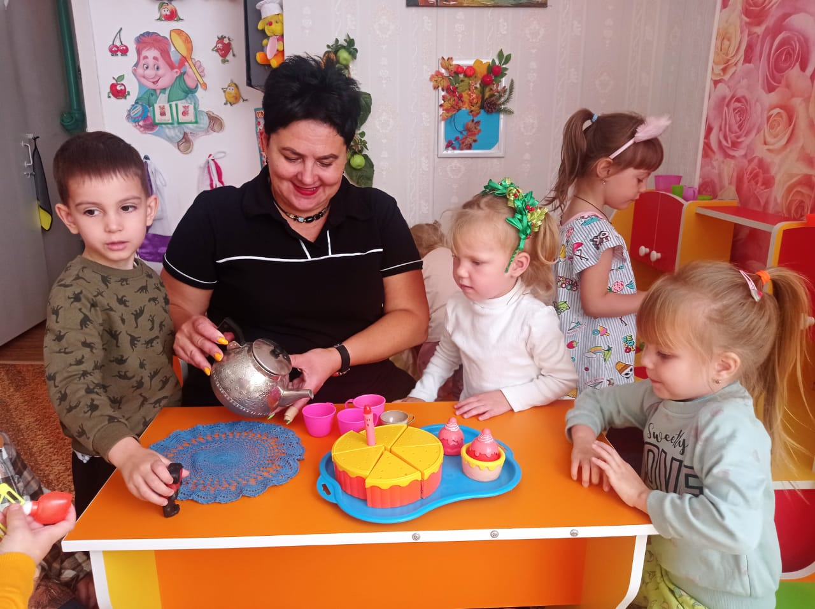
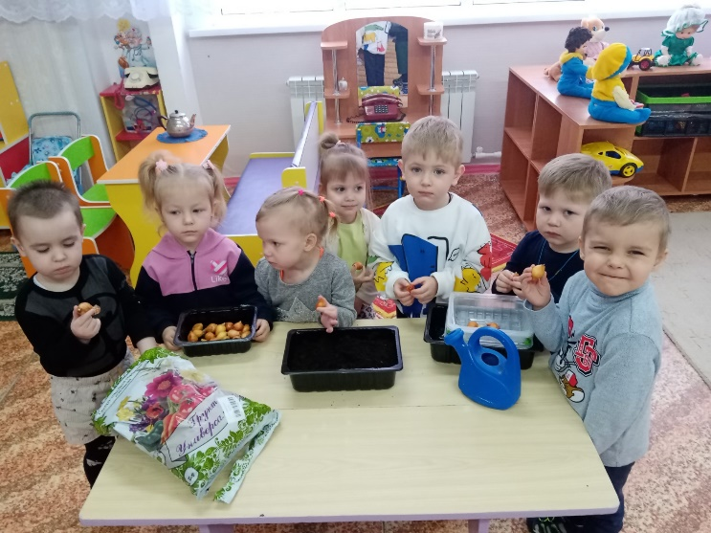
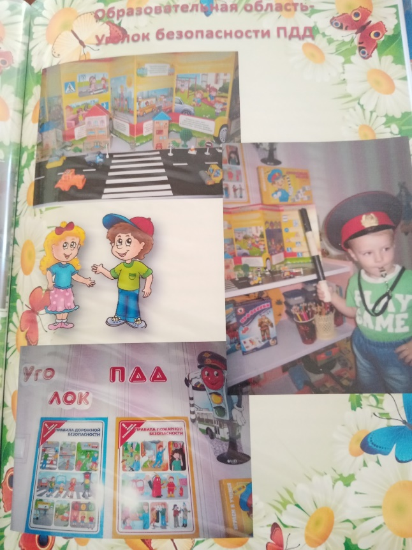
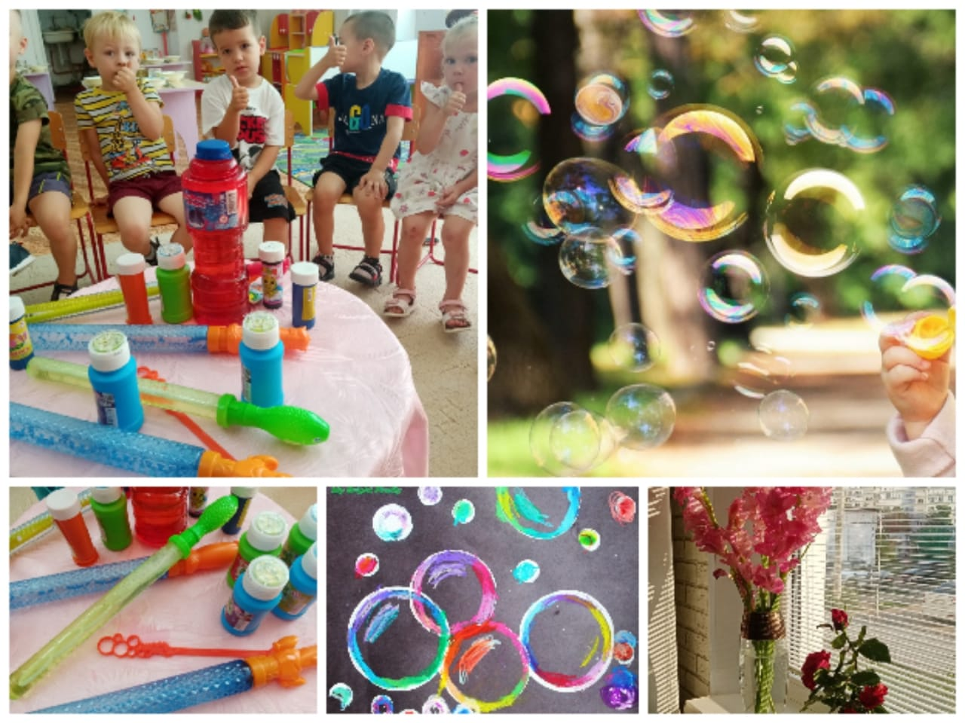

Slide 22
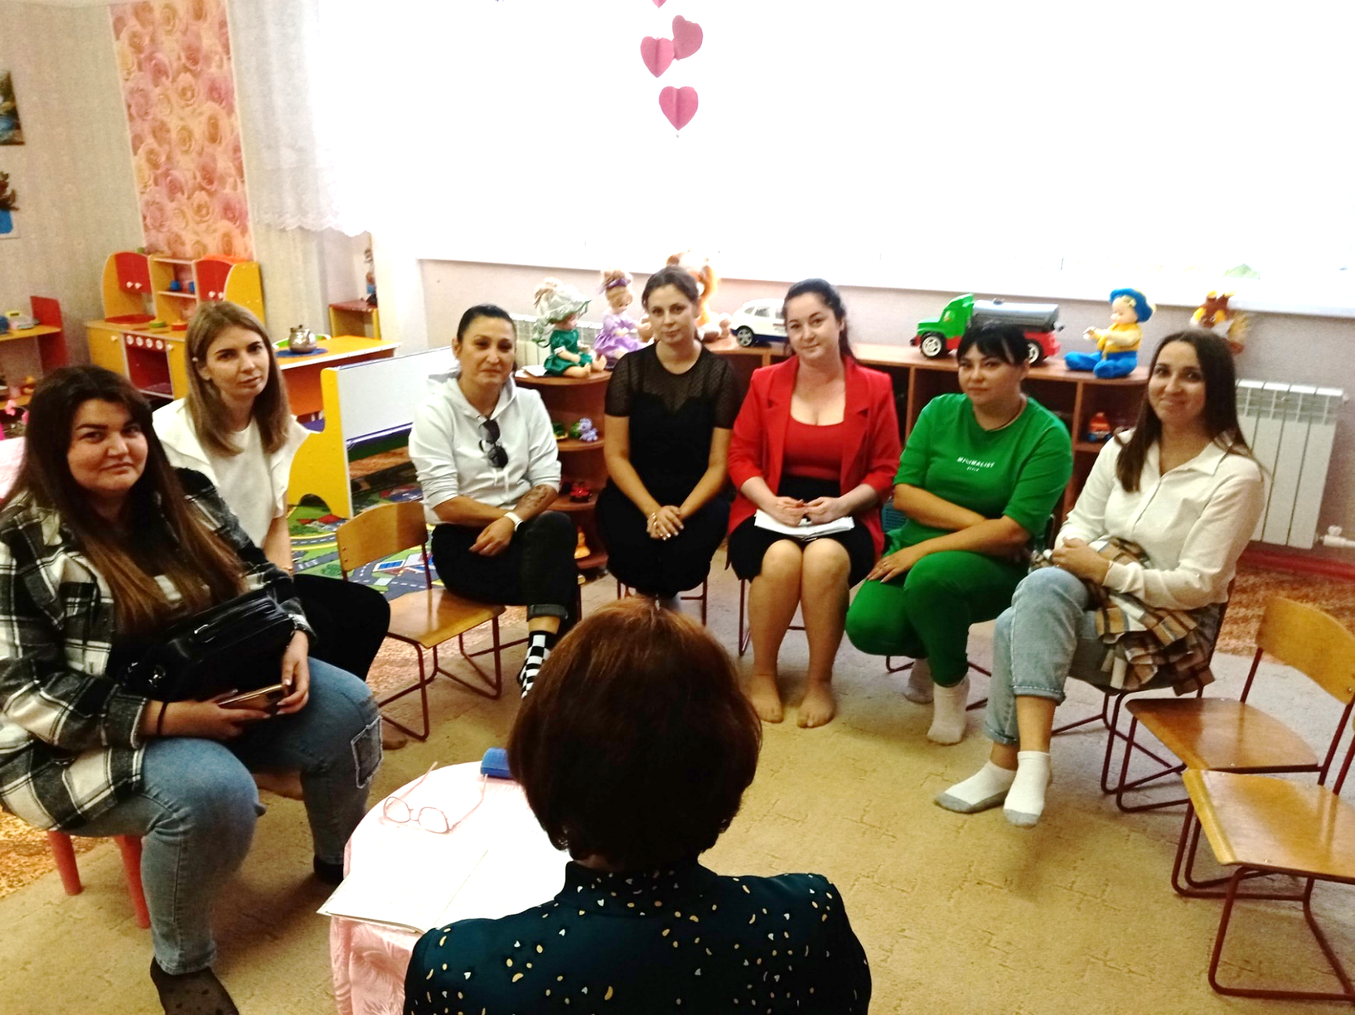
5.Взаимодействие с семьями воспитанников

Slide 23

6. Демонстрация уровня педагогической деятельности
6. 1. Личные достижения (награды и поощрения)

Slide 24





Slide 25

Спасибо за внимание!

